Slide 1

4. join, select안에 select, view, insert안에 select
https://youtu.be/94-hixogM04
홍필두 교수
(데이터베이스프로그래밍)

Slide 2
주요내용
4. join, select안에 select, view, insert안에 select
join
select 안에 select
view
Insert 안에 select
마구마구 실습
1

Slide 3
1. 강의 들어가기
학습목표 제시
Join과 복합 select문장을 잘 활용할 수 있다.
복잡한 DB 쿼리를 활용할 수 있다.
2

Slide 4
2. 생각해볼 문제 및 용어
학습 전 생각해볼 문제
1) join, view에 대하여 검색
3

Slide 5
3. 이해하기/그리고 당연히 실습
Join -> 두개의 테이블을 연결
select a.field2, a.field2 … b.field1 ,b.field2
from tableA as a, tableB as b
where a.fff = b.ccc; 형태로 사용
우리가 투표를 하는 행위를 DB를 통해서 처리한다고 가정해 보자
투표 실시 전 먼저 후보자의 등록이 있다.
그 이후 유권자 하나하나가 투표를 한다. 이때 등록된 후보자를 기표 한다
자 그럼 DB로 처리한다면
1) 후보자 테이블이 있을 것이다.
여기에 필요한 정보로 후보자 기호, 후보자 이름, 후보자 약력, 후보자 공약 같은
내용을 테이블에 넣을 것이고
2) 투표테이블은
기표한 투표용지 한 장 한 장이 있다면
기표된 번호를 보고 해당 투표용지가 몇 장 인지 세는 작업이 개표작업이 될 것이다.

Slide 6
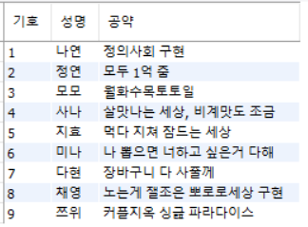
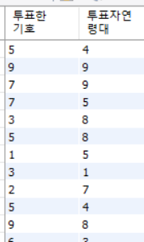
3. 이해하기/그리고 당연히 실습
우리가 투표를 하는 행위를 DB를 통해서 처리한다고 가정해 보자
실습을 위해
1)후보테이블은 후보기호,이름,공약을 담은 테이블이다.
2)투표테이블은 한사람 한사람이 자기가 투표한 사람의 기호번호와 그리고
통계자료로 사용하고자 자기(투표자)의 연령대를 적어서 내도록 했다고 하자
그렇다면 1) 2)와 같은 내용의 테이블이 만들어 진다
두테이블에서 기호는 서로 매칭이 되는데 후보테이블에서는 1개, 투표테이블에서는 여러 개
나타날 수 있다. 우리는 이를 1대다 관계에 있다고 한다
1.후보 테이블
2.투표 테이블
N
1

Slide 7
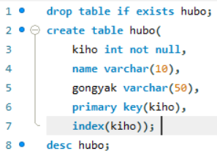
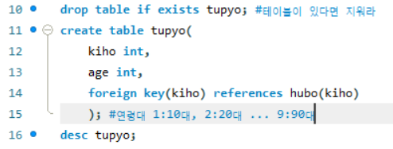
3. 이해하기/그리고 당연히 실습
그럼 테이블을 만들어 보자
몇가지 사항이 나왔는데
#인덱스는 데이터가 많을 때 해당 필드를 작업 시 빠른 검색이 가능하다. 우리가 책 앞에 목차를
두어서 찾아가는 원리이다. 여기 예제에서는 후보9명이라 의미가 없지만, 수 백만건의 주가데이타
의 경우 일자+종목코드를 인덱스를 걸어 놓지 않는다면 속도가 매우 느리다
#foreign key는 투표테이블의 기호는 후보테이블의 기호와 연동된다고 표시를 해둔것이다.
만일 후보테이블에서 기호 3번을 삭제하면 투표테이블에서는 기호3번이 누군인지 찾을 수가 없다.
이러한 관계가 있는 경우 f-key를 걸어두면 후보테이블을 함부로 삭제하지 못한다.
즉 두 테이블에서 이와 같은 종속관계가 있을시 f-key를 걸어두면 유용하다
돌발 실습: 위에 테이블을 쿼리쓰지 말고 workbench에서 클릭질로 만들어 보자

Slide 8
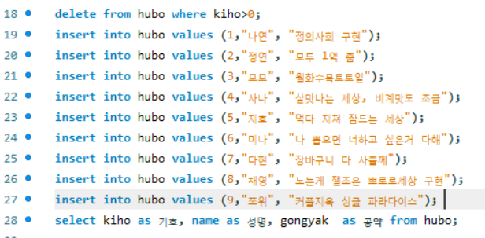
3. 이해하기/그리고 당연히 실습
이번에는 실습을 위하여 데이터를 집어넣어보자.
후보자는 하나하나 집어넣고,

Slide 9
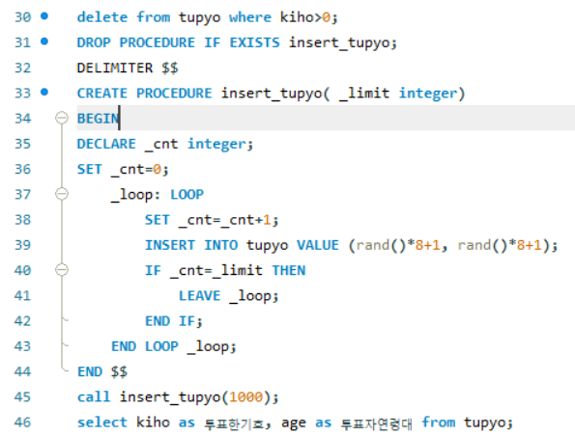
3. 이해하기/그리고 당연히 실습
이번에는 실습을 위하여 데이터를 집어넣어보자.
투표는 랜덤좀 돌려볼까? 한 천명 투표해 보자..
한 줄 한 줄 뭐하는 것인지 코멘트 달아라.. 무조건 따라서 타이핑이나 치는 짓 하지 말고
rand()*8+1 뭘 까? 개발자는 산수 잘해야 돼요.

Slide 10

3. 이해하기/그리고 당연히 실습
교수님 질문요? 왜 대소문자를 혼동되게 쓰는 것입니까?
주의 SQL은 대소문자 구분 안 한다. 예전사람들이 SQL은 대문자로 써야 된다는 관습 땜에…
자 여기까지 데이터가 잘 준비 되었습니다.

Slide 11
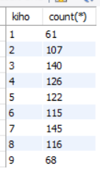
3. 이해하기/그리고 당연히 실습
그러면 앞에서 했던 데로 투표 된 기호별로 그룹을 지어보고 해당 기호 별로
몇 표나 받았는지 알아보자
기호번호가 나오기는 하지만 이게 누구인지 알려면 어떻게 할까요?
답은 후보테이블과 조인을 하는 것이다.

Slide 12
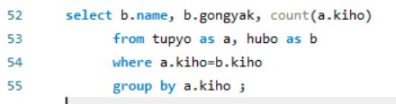
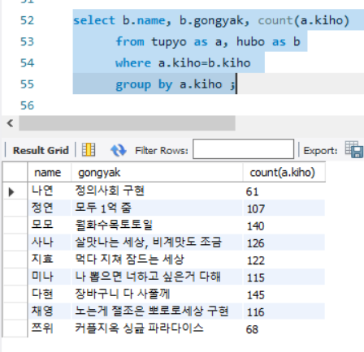
3. 이해하기/그리고 당연히 실습
앞에서 기술한 형식에 맞추어 join문장을 쓴다
a는 후보테이블 b는 투표 테이블이라고 하면 a의 기호와 b의 기호가 같을 때
a의 이름,a의 공약을 가지고 오면 될 것이다.
- 제발,,,,,쫌 어렵고 햇갈린다고 생각하지만 말고 차분히 이해해 봐봐…
a.투표테이블의 그룹화한 결과
b.후보 테이블

Slide 13
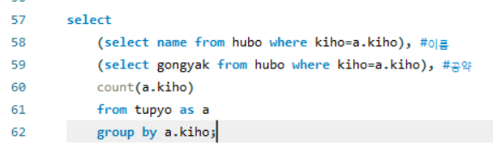
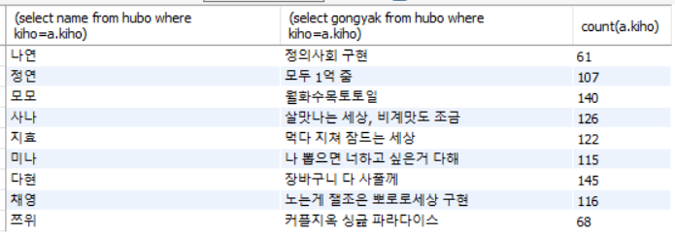
3. 이해하기/그리고 당연히 실습
select 안에 select
select 문장안에 해당 필드를 가지고 select를 할수 있다.
앞에 쿼리를 다음과 같이 바꿔 보았다.
이름은 후보테이블에서 투표테이블의 기호와 같은 것을 가지고 오고
공약은 후보테이블에서 투표테이블의 기호와 같은 것을 가지고 왔지요..

Slide 14
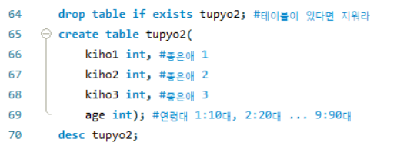
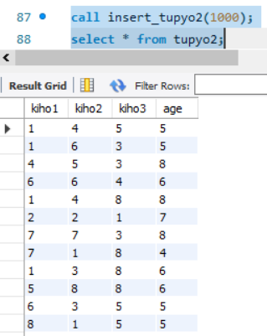
4. 실습하기
호감도 투표2
이번에는 한 사람이 세명씩 좋아하는 트와이스 맴버를 3명씩 뽑는경우를 생각해보자
먼저 테이블을 만들기
- 후보테이블은 앞과 동일
- 투표2 테이블은 좋아하는 사람 기호를 3개를 받음
2) tupyo2의 랜덤투표를 1000건 정도 실행하는 프로시져를 만드시오. 그리고 해당 tupyo2 를 조회하시오
1
2

Slide 15
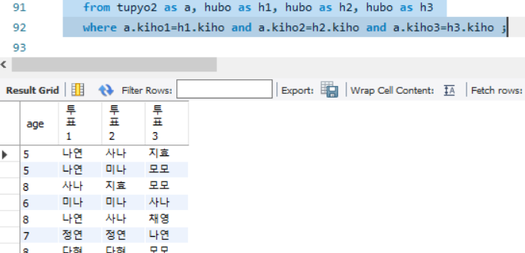
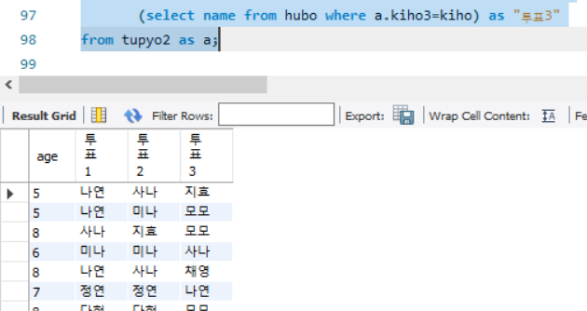
4. 실습하기
호감도 투표2 (계속)
이번에는 한 사람이 세명씩 좋아하는 트와이스 맴버를 3명씩 뽑는경우를 생각해보자
3) tupyo2의 kiho1,kiho2,kiho3을 기호에 대한 후보자 이름으로 바꾸는 쿼리를 작성하시오.(먼저 join으로 작성, 끝 두줄 힌트줌)
4) 이번에는 동일한 내용을 select안에 select로 작성하시오
3
4

Slide 16
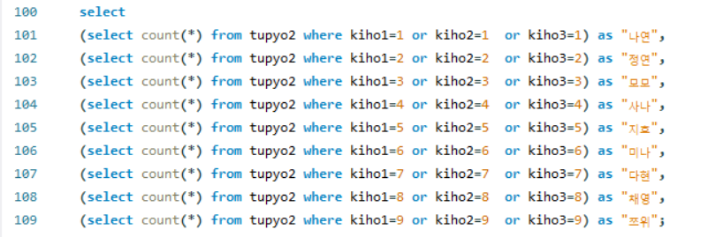

4. 실습하기
호감도 투표3 (계속)
이번에는 한 사람이 세명씩 좋아하는 트와이스 맴버를 3명씩 뽑는경우를 생각해보자
5) 자 그럼 나연, 정연, 모모…, 쯔위의 득표수를 출력하시오.
어떤 사람은 세 사람 찍으라니까 중복으로 2개 3개를 동일인에게 찍은 사람도 있음.
자 어떤이가 투표1, 투표2, 투표3 중 나연을 찍었다면 나연1표가 되는 것임.
풀 쿼리를 보여줄테니 아 이렇게도 쓰는구나 하고 머리속으로 외우시오.
5

Slide 17
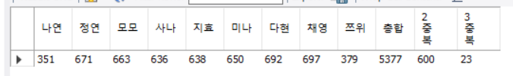
4. 실습하기
호감도 투표4 (계속)
이번에는 한 사람이 세명씩 좋아하는 트와이스 맴버를 3명씩 뽑는경우를 생각해보자
6) 왼쪽과 같이 출력되도록 쿼리를 짜시오.
- 퀴리는 있자나.. 정말 무식하게 짜야 되는수가 맞는거야..그냥 무식하게 쫙 다써…
어떤 사람은 세 사람 찍으라니까 중복으로 2개 3개를 동일인에게 찍은 사람도 있음.
그렇기 때문에
가)나정모사지미다채쯔의 투표자합
나) 두명을 동일하게 찍은사람
kiho1=kiho2 or kiho1=kiho3 or kiho2=kiho3
다)세명을 동일하게 찍은사람
kiho1=kiho2 and kiho2=kiho3
이렇게 가+나+다를 더해야 총 투표자가 됨
산수를 잘 생각해봐…
6
합이 6000임..즉 6000명 투표하였음

Slide 18
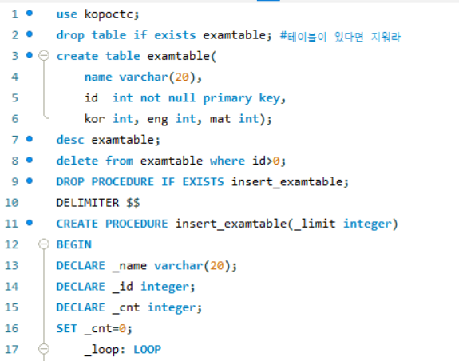
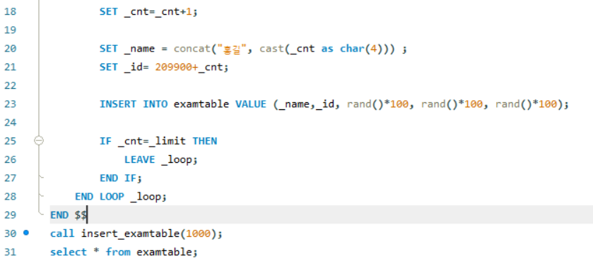
3. 이해하기/그리고 당연히 실습
View와 insert안에 select
view는 임시로 테이블을 만드는 것이다. 하지만 테이블이 아니라 쿼리, 수정,삭제가 제한..아니 거의 불가능하다.
그래서 아예 테이블을 만들고 insert안에 select문장으로 처리해 보자.
친근한 examtable만들고 데이터 임의로 1000 집어넣어보자

Slide 19
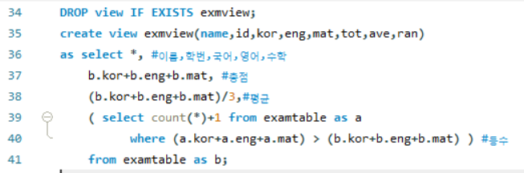
3. 이해하기/그리고 당연히 실습
임시 테이블역할을 하는 examview라는 view를 만들었다.
이 view는 이름,학번,국어,영어,수학,총점,평균,등수를 갖고
해당 구성은 뷰 정의를 보면 이해가 갈 것이다.

Slide 20
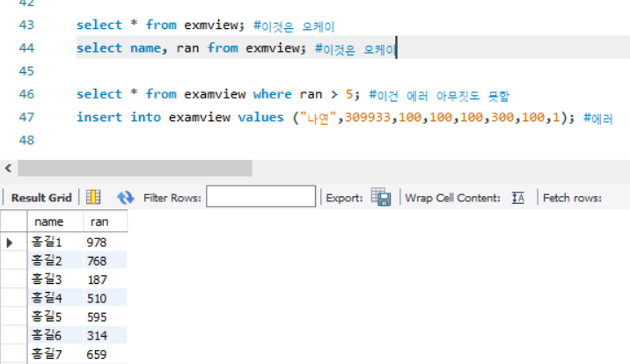
3. 이해하기/그리고 당연히 실습
뷰 examview를 가지고 44,45번 쿼리는 수행 가능하다
하지만 46,47은 에러 난다.
뷰는 간단한 임시테이블을 구성하여 사용하는 편리함은 있으나, 한계가 있다.

Slide 21
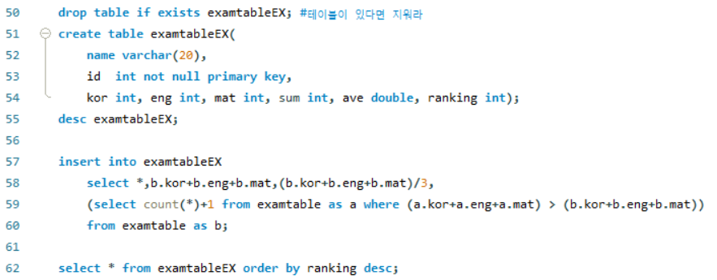
3. 이해하기/그리고 당연히 실습
examtableEX를 만들었다. 여기에 값을 넣기 위하여 insert안에 select를 사용하였다

Slide 22
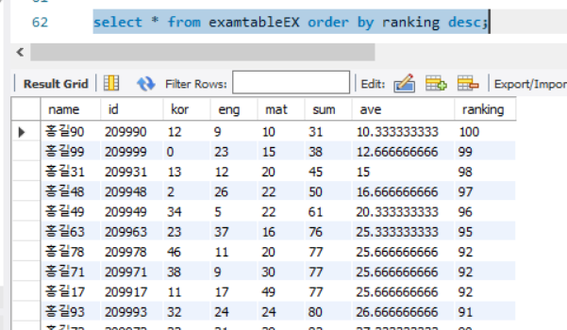
3. 이해하기/그리고 당연히 실습
잘 된다

Slide 23
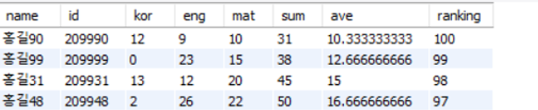
4. 실습하기
아 시험처리 해보자
시험을 보는 과정을 잘 생각해 보자…
1)국어,영어,수학 문제를 출제하고 정답이 있는 테이블이 있다-> 정답 테이블
2)학생들은 각각 국어, 영어, 수학 시험을 보고 답안을 작성하여 제출한다 -> 답안테이블
3)각 답안테이블은 각문제별로 작성된 답을 정답에 답과 맞추어 봐서 해당 문제별로 맞았는지 틀렸는지 표기하고, 천제 맞은 개수 를 가지고 해당과목의 점수를 매긴다 (20문제기준 5점 씩 배점) ->채점 테이블
4)보통 학생별 국영수,총점,평균,등수 의 채점결과를 리포트한다.
5) 좀더 분석한다면 문제별 정답율등을 조사하여 문제별 난이도를 분석할 수도 있다.
국어코드1 | 1 | 3 | 4 | … | 3 | 3 | 2 | 4 | 1
정답테이블
영어코드2 | 1 | 3 | 4 | … | 3 | 3 | 2 | 4 | 1
답안테이블
홍길동 | 209901 | 국어 | 1 | 3 | 4 | … | 2 | 4 | 1
홍길동 | 209901 | 영어 | 1 | 3 | 4 | … | 2 | 4 | 1
채점테이블
홍길동 | 209901 | 국어 | 1 | 3 | 4 | … | 2 | 4 | 1
55점
홍길동 | 209901 | 영어 | 1 | 3 | 4 | … | 2 | 4 | 1
65점
채점리포트

Slide 24
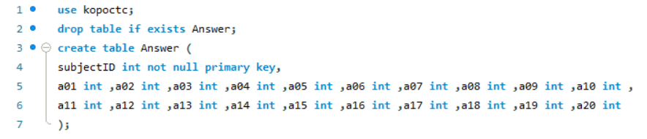
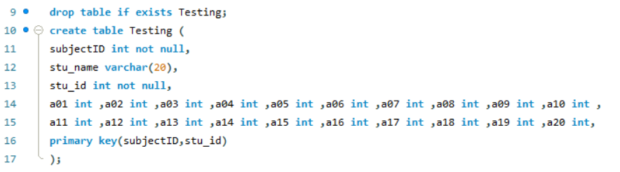
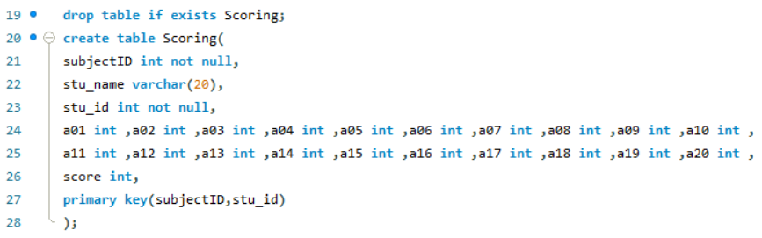
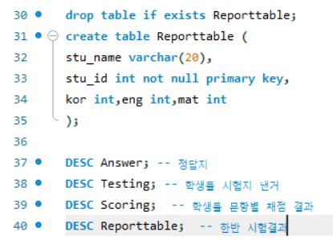
4. 실습하기
시험처리(계속)
1)관련 테이블 만든 것
정답테이블 Answer
시험테이블 Testing
채점테이블 Scoring
채점리포트테이블 Reporttable

Slide 25
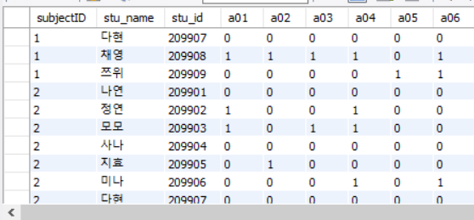
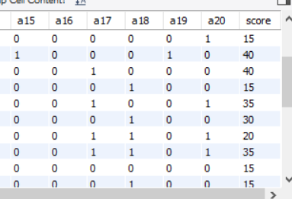
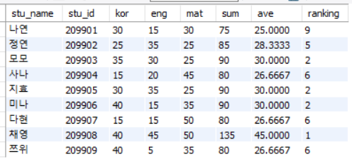
4. 실습하기
시험처리(계속)
2)실습데이터 만들기
정답테이블 Answer 만들기
시험테이블 Testing 1000건 만들기
이 정도는 이제 힌트 없음
3) 채점하기
-insert into Scoring value(
(answer.a01 – Testing.a01)
4) 해당 채점결과를 집계하여 채점리포트 테이블에 넣으시오.
5) 채점리포트에 더하여 합계,평균,등수를 보여주시오.
마지막으로 각 과목별,문제별 득점자수와 득점률 리포트를 작성하시오.
3
5

Slide 26
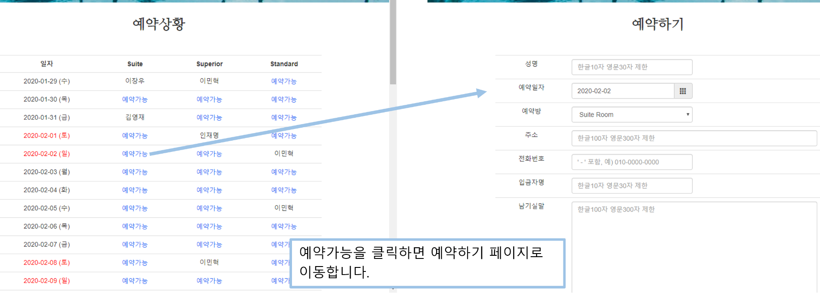
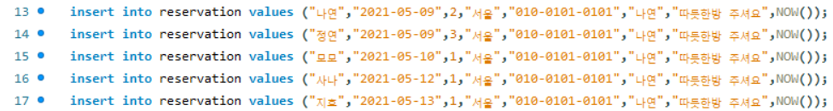
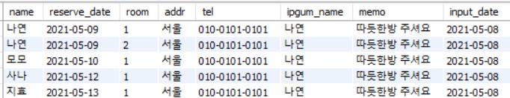
4. 실습하기
실습
우리는 리조트 예약시스템을 만들것이다.
예약화면은 화면과 같은데…
1) 먼저 reservation 테이블은 “예약하기“ 화면을 보고 설계하여 만드세요.
리조트가 딸랑 방 3개 있어요
2) 만든 테이블에 임의로 입력 값을 집어 넣으세요.
1
2

Slide 27
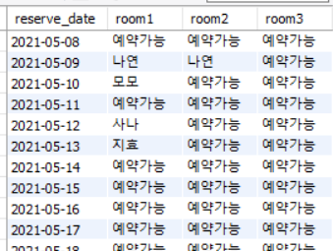
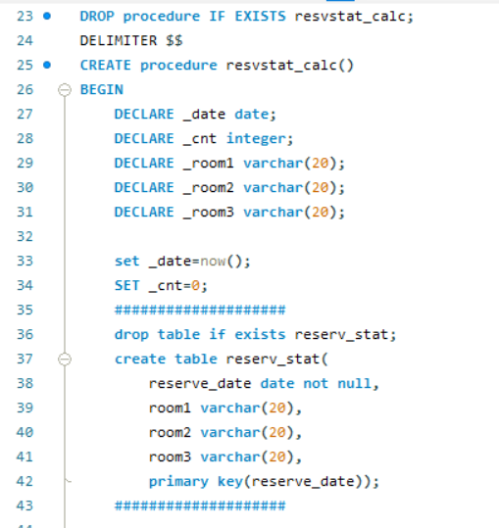
4. 실습하기
실습
우리는 리조트 예약시스템을 만들것이다.
3) 오늘부터 한달간의 예약상황을 리포트해서 보여주셔요.
한달간을 보여주기 위한 테이블과 프로시져를 만들자..
힌트로 프로시져 반만 보여줌…
3

Slide 28
6. 정리하기
다음 제시된 내용을 자필로 작성하여 제출 하시오 (상단 학번, 이름 기입)
앞에 이해,실습에 나온 실습을 다 하시고….
주요 내용은 나만의 노트에 필기를 하시오
27

